Slide 1
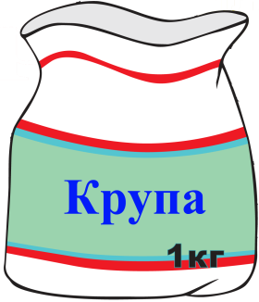


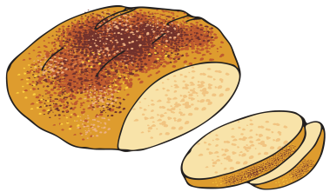








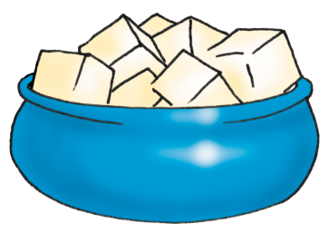
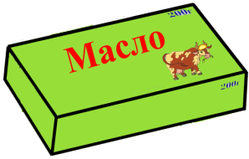
Складіть у кошик молочні продукти.

Slide 2




Складіть у кошик кондитерські вироби.

Slide 3

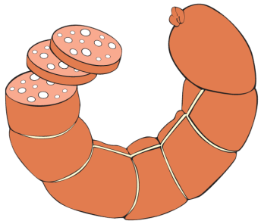
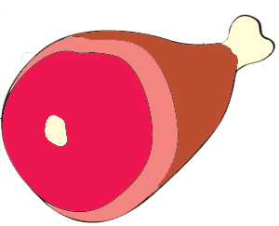


Складіть у кошик вироби з м'яса.

Slide 4





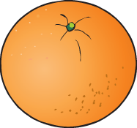






У кожній групі знайдіть зайве.

Slide 5






У кожній групі знайдіть зайве.

Slide 6



Вилучіть шкідливі для здоров’я продукти.

